Slide 1
Remakers
马钿雨 蒋政 王梓桥 容逸朗

Slide 2
主要功能完成情况

Slide 3

搜索页面
支持简单的数据发送、接收功能。

Slide 4
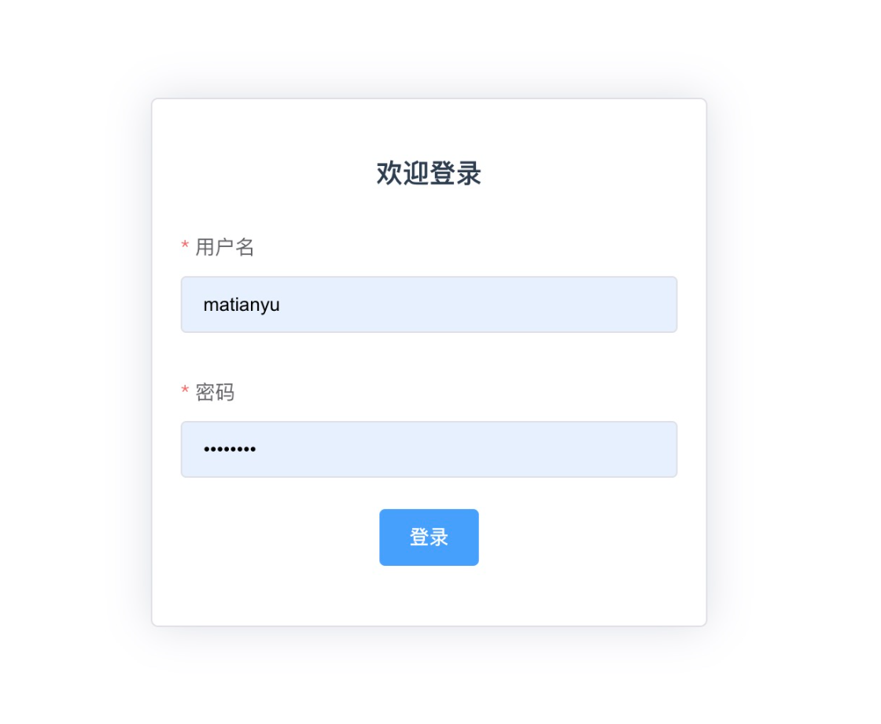
运营平台
支持简单登录校验功能。

Slide 5
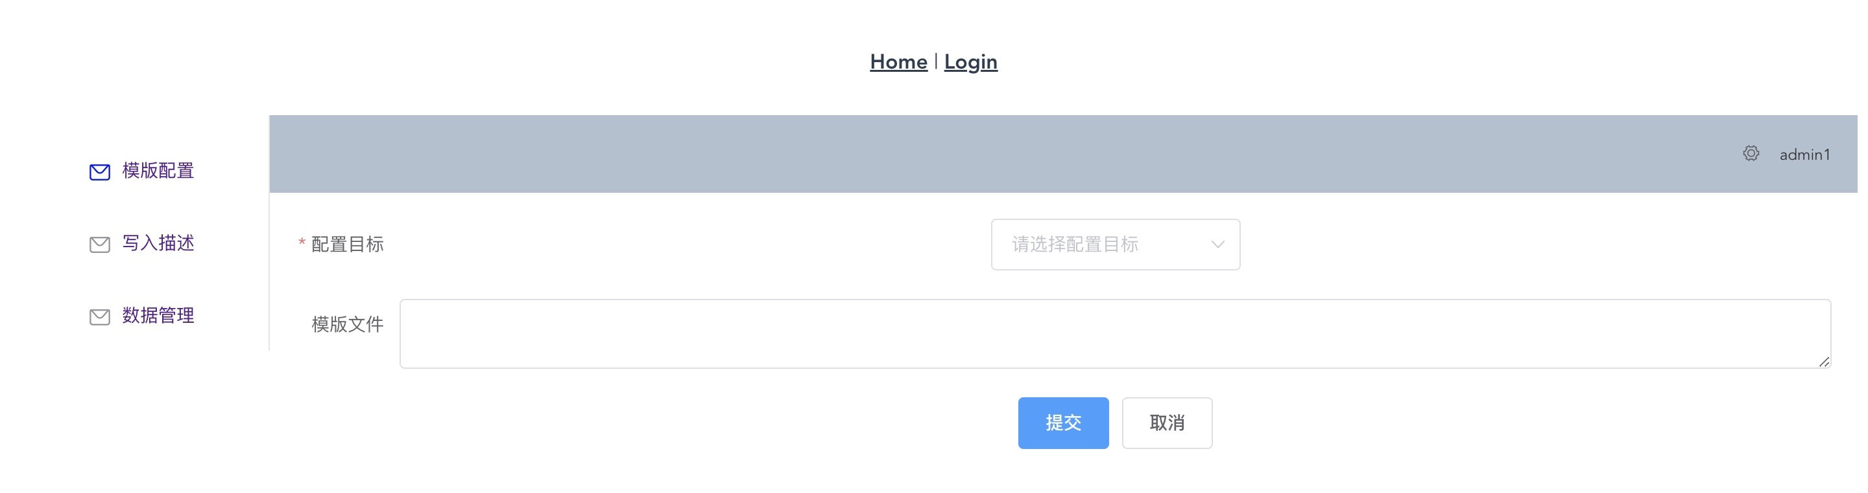
运营平台
支持简单的文本读入和发送。

Slide 6
代码重构
Before | After
┬ rivive.go ├ go.sum, go.mod ├ config/ listener 等旧样例仓库留下的文件 └ src (我们自己的文件) ├ Dict ├ communication ├ redisInterface ├ search_service ├ unpack └ write_setting | ┬ main.go ├ go.sum, go.mod ├ communication ├ database │ ├ dict │ ├ redis │ └ es ├ search └ setup ├ unpack └ write_setting
文件命名不统一，函数命名随意 仓库杂乱无章，影响工作效率 | 按文件重新划分 package 内容，易于查找 整理仓库后，项目可维护性大大加强。

Slide 7
后端工作流程
search
IntentRecognition
search
QueryUnderstand
按特型卡配置生成 AC 自动机
监听
POST "/search"
search
GetAbstract
search
SearchService
communication
SetupRouter
监听
POST "/build"
es
redis
dict
setup
GetConfig
开启路由
查找配置
main
main
database
Interfaces
setup
StoreItem
setup
SetByCategory
setup
GetXMLFiles
setup
UnpackXMLFile

Slide 8
检索方式
Before
After
核心词
垃圾词
核心词
意图词
核心词
city
垃圾词
核心词
brand
意图词
根据不同特型卡的特点优化检索模板，
实现更精准的匹配效果。

Slide 9
任务完成情况
周 | 日期 | 前端 | 后端 | 总体
6 | 3.31 | 搭建临时前端页面 | 完善数据标号功能 完成所有数据库配置 完善数据库相关接口 完成运营平台后端配置 | 完成各部分单元测试
7 | 4.7 | 实现搜索页面的界面 实现运营平台简要界面 实现运营平台登录校验 完善前端单元测试 | 完成意图识別功能 完成query理解功能 完成检索功能 代码重构 后端联动测试 | 完成查找部分通信接口 前后端测试
白色：已完成
橙色：未完成

Slide 10
迭代计划
周 | 日期 | 前端 | 后端 | 总体
8 | 4.14 | 完善运营平台基础功能 完善运营平台登录系统 | 完善数据标号功能 完成摘要功能 增加数据库存储源数据 数据库全量遍历增刪改 | 完成运营平台通信接口 前后端测试
9 | 4.21 | 渲染查找结果 增加运营平台配置方式 | 修改/增加配置方式 增加检索匹配模板 | 前后端联动测试
10 | 4.28 | 增加扩展功能 | 增加读入资料形式
11 | 5.5 | 前端页面微调 |  | 客户验收成果

